Slide 1
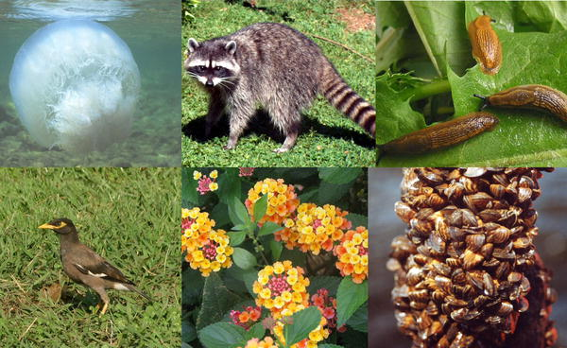
Скорочення біологічного різноманіття
Тварини й рослини — своєрідний барометр. Якщо раптово
виявляється, що тварини й рослини зникають, то це попереджен-
ня: з екосистемою щось негаразд. Тому охорона тварин і рослин,
за своєю суттю — охорона нас самих… Необхідно захищати їх, бо
якщо підуть вони, підемо й ми.
(Дж. Даррелл)

Slide 2
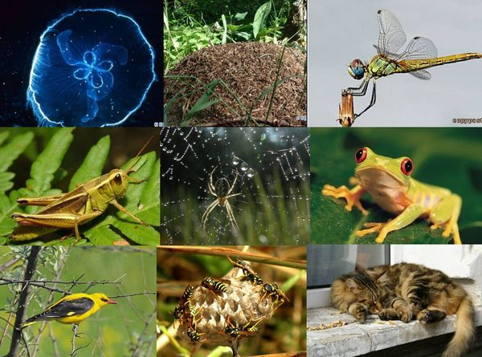
Що таке біорізноманіття?
Біологічне різноманіття – це сукупність типів відмінностей об`єктів органічного світу, що визначаються на підставі вибраного критерію.

Slide 3
Різновиди
Видова
Генетична
Екосистемна

Slide 4
Значення
Високе біорізноманіття забезпечує стабільність та продуктивність екосистем. Різні види, займаючи відповідні екологічні ніші, забезпечуючи повніше використання ресурсів. Повніше використання ресурсів протидіє біологічному вторгненню. Конкуренція за ресурси між видами сприяє ефективнішому природному добору.

Slide 5

Вчені стверджують, що протягом найближчих 20–30 років че-
рез техногенні зміни в навколишньому середовищі світ може втра-
тити більш як 1 млн видів рослин і тварин. Швидкість вимирання
видів сьогодні в 1000 разів перевищує природну. Близько 10 %
видів рослин зони помірного клімату та 11 % видів птахів світу
опинилися під загрозою зникнення. Така сама доля в найближ-
чому майбутньому чекає на 130 тис. видів тропічної зони. Адже
добре відомо, що одна з умов ефективного існування, виживання,
пристосування до змін будь-якої екосистеми — наявність певної
кількості видів живих організмів у ній, які еволюційно добре при-
стосувалися до існування й активно функціонують, взаємодіючи
один з одним у процесах обміну речовиною, енергією, інформацією.
Інакше кажучи, біологічна різноманітність — це запорука стій-
кості, витривалості як окремих екосистем, так і біосфери в цілому.
Екологічні взаємодії різних видів живих істот із довкіллям форму-
ють екосистеми, від стану яких залежить життя людей. Зменшення
біорізноманітності — це серйозна втрата біосфери, одна з головних
екологічних проблем сьогодення.

Slide 6
Населення планети продовжує збільшуватись, підвищується рівень його технічної оснащеності, зростає використання енергії, мінеральних ресурсів, води і продовольства. Відбувається інтенсивне знищення екосистем та зникнення видів живих організмів.
Подальше скорочення біорізноманітності може призвести до дестабілізації біоти, втрати цілісності біосфери та її здатності підтримувати найважливіші характеристики середовища. Внаслідок необоротного переходу біосфери в новий стан вона може стати не придатною для життя людини. Збереження біорізноманітності живих систем на Землі – необхідна умова виживання людини та сталого розвитку цивілізації.

Slide 7
Шляхи підтримання біосфери
боротьба зі зменшенням площі лісів
невиснажливе використання природних екосистем та ведення сг
біоконсервація (система заходів, спрямованих на збереження генет. та видової різноманітності через збереження популяційних і видових генотипів окремих особин поза природними місцеперебуваннями – в зоопарках, ботанічних садах, колекціях культур тощо)
створення ферм для штучного розведення диких тварин і повернення їх у природу
зниження рівня техногенних забруднень води, грунту, повітря
раціональне використання природніх ресурсів, створення природоохоронних територій, Червоної книги, Зеленої книги тощо

Slide 8
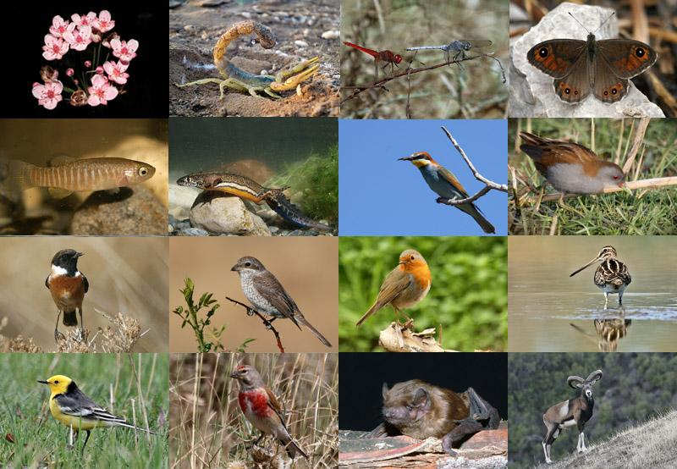
Біорізноманіття в Україні
Спостерігається антропогенне забруднення значних територій, в т.ч. важкими металами, радіонуклідами, стійкими органічними сполуками, відмічено прояви девастації та синантропізації екосистем, що загрожує втратою гено-, цено- та екофонду та формує соціально-екологічний дискомфорт населення.В той же час Україна має багату біоту, яка нараховує понад 25 тис. видів і 45 тис. видів тварин

Slide 9
Заходи
Верховна Рада України ратифікувала Рамкову Конвенцію 29 листопада 1994 року (Закон про ратифікацію), а також ухвалила низку законів щодо ратифікації, приєднання та виконання інших міжнародних договорів обов'язкового та необов'язкового характеру, що регулюють питання збереження та використання біологічного і ландшафтного різноманіття.

Slide 10
Дякую за увагу!

